Slide 1

根据部编版教材修订 五年级（下）
生
课
字
件

Slide 2
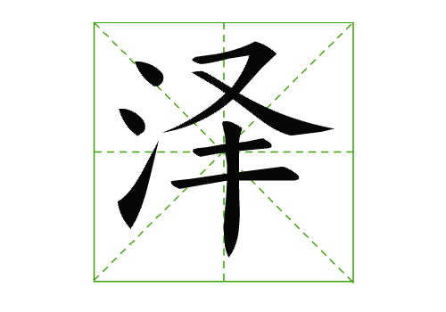
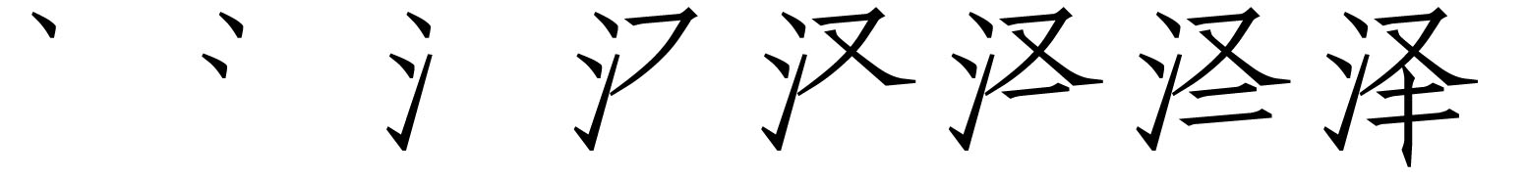
会写字
zé
音序：
Z
结构：
左右
偏旁：
氵
笔画数：
8
形近：
翻译 演绎 选择
组词：
光泽 福泽 沼泽
笔顺：

Slide 3
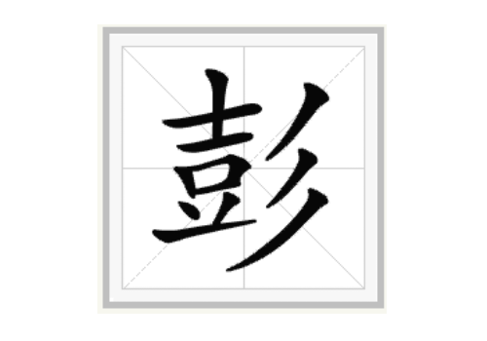
péng
音序：
P
结构：
左右
偏旁：
彡
笔画数：
12
形近：
膨胀 澎湖 鼓励
组词：
姓彭 彭泽 大彭
笔顺：

Slide 4
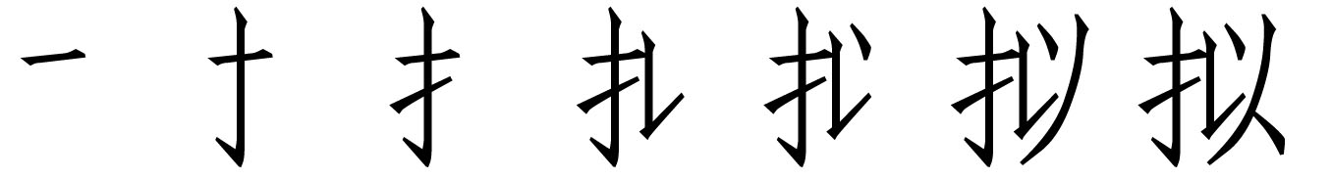
nǐ
音序：
N
结构：
左右
偏旁：
扌
笔画数：
7
拟
形近：
褒姒 似乎
组词：
模拟 拟人 拟定
笔顺：

Slide 5
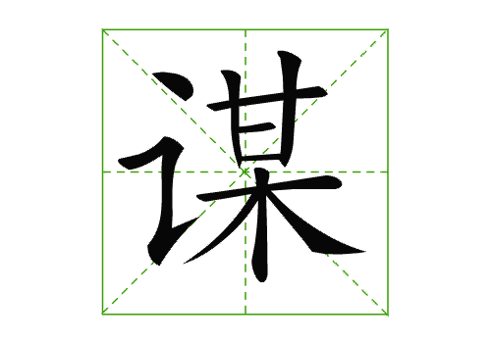
móu
音序：
M
结构：
左右
偏旁：
讠
笔画数：
11
形近：
媒体 煤炭 间谍
组词：
阴谋 谋划 计谋
笔顺：

Slide 6
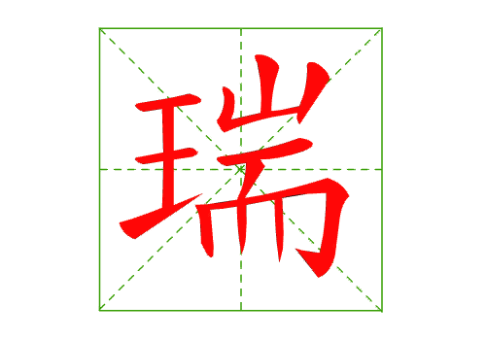
ruì
音序：
R
结构：
左右
偏旁：
王
笔画数：
13
形近：
端着 揣着 惴惴不安
组词：
祥瑞 瑞雪 瑞年
笔顺：

Slide 7
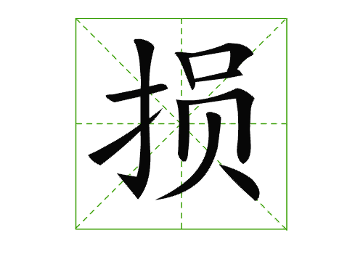
sǔn
音序：
S
结构：
左右
偏旁：
扌
笔画数：
10
形近：
方圆 陨落 成员
组词：
损坏 破损 损失
笔顺：

Slide 8
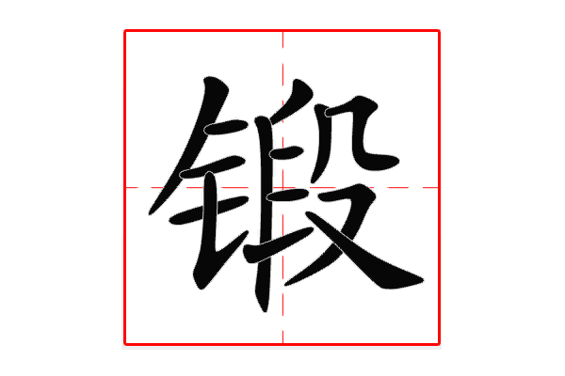
duàn
音序：
D
结构：
左右
偏旁：
钅
笔画数：
14
形近：
锦缎 椴树 文段
组词：
锻炼 锻造 锻铸
笔顺：

Slide 9
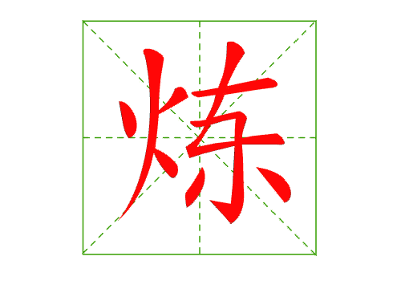
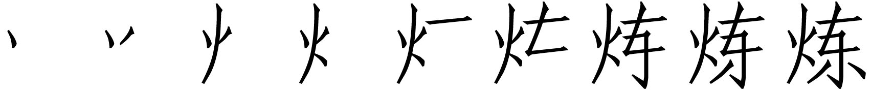
liàn
音序：
L
结构：
左右
偏旁：
火
笔画数：
9
形近：
练习 挑拣
组词：
炼铁 冶炼 炼炉
笔顺：

Slide 10
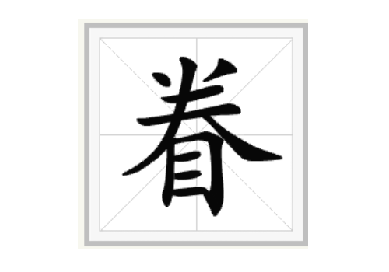
juàn
音序：
J
结构：
上下
偏旁：
目
笔画数：
11
形近：
誊写 试卷 名誉
组词：
家眷 女眷 眷属
笔顺：

Slide 11
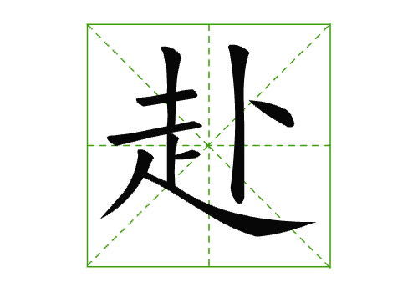

fù
音序：
F
结构：
半包围
偏旁：
走
笔画数：
9
形近：
赶路 趋势 超越
组词：
奔赴 赴约 赶赴
笔顺：

Slide 12
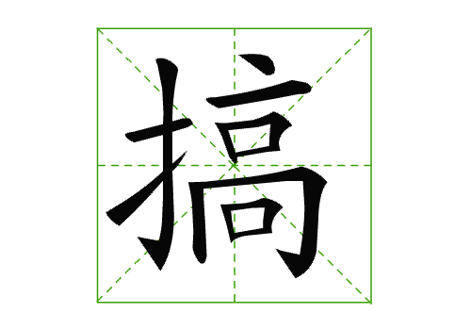
gǎo
音序：
G
结构：
左右
偏旁：
扌
笔画数：
13
形近：
草稿 铁镐 芦蒿
组词：
搞笑 搞定 搞花样
笔顺：

Slide 13
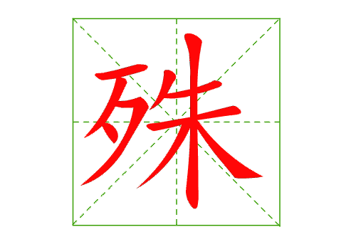
shū
音序：
S
结构：
左右
偏旁：
歹
笔画数：
10
形近：
珍珠 一株 诛心
组词：
特殊 殊荣 殊途同归
笔顺：

Slide 14
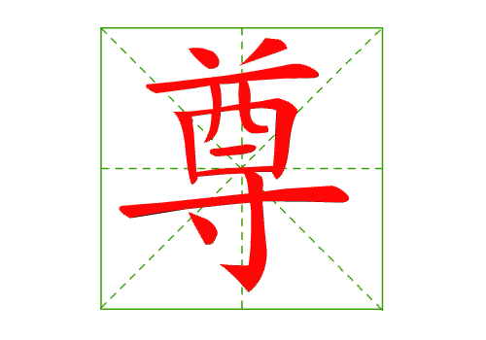
zūn
音序：
Z
结构：
上下
偏旁：
寸
笔画数：
12
形近：
遵守 蹲守 酒樽
组词：
尊敬 尊崇 尊重
笔顺：

Slide 15
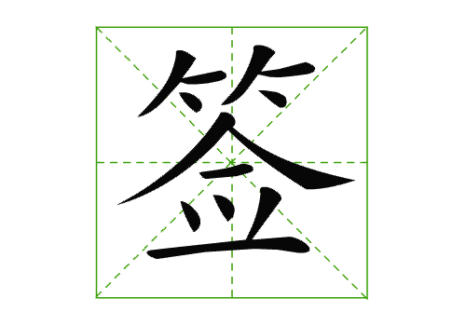
qiān
音序：
Q
结构：
上下
偏旁：
⺮
笔画数：
13
形近：
答应 宝剑 勤俭
组词：
签名 签字 竹签
笔顺：

Slide 16
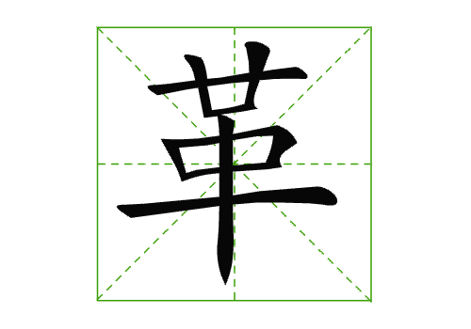
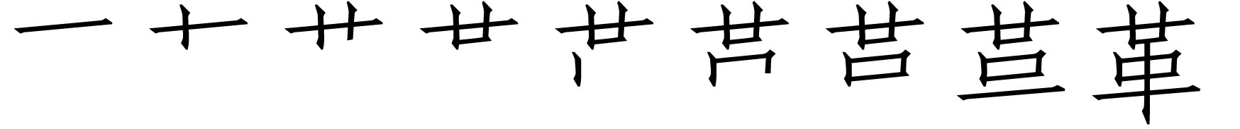
gé
音序：
G
结构：
独体
偏旁：
革
笔画数：
9
形近：
花草 鞋子 靴子
组词：
革命 皮革 改革
笔顺：

